Slide 1

PROYECTO DE CIENCIA DE DATOS
Predicción de Retrasos
de Vuelos
Dataset real: 500,000 vuelos domésticos EE. UU. (2015)
Machine Learning — de la limpieza al dashboard en producción
Dataset: 2015 Flight Delays and Cancellations (Kaggle, usdot/flight-delays)
Notes:
Bienvenida. Presentamos un proyecto completo de ciencia de datos sobre retrasos de vuelos domésticos en EE.UU. Usamos datos REALES del dataset de Kaggle: 500,000 vuelos del año 2015.

Slide 2


El Problema y el Objetivo
18.7%
Los retrasos afectan a millones de pasajeros, aumentan costos y generan insatisfacción.
de los vuelos analizados salieron
con más de 15 min de retraso
27.5% tasa de retraso a las 20:00 (peor hora)
28.3% tasa de retraso de Frontier Airlines (peor aerolínea)
Objetivo: predecir, antes del despegue, (1) si el vuelo se retrasará más de 15 min y (2) cuántos minutos exactos — usando solo información disponible al reservar.
Predicción de Retrasos de Vuelos
2
Notes:
Dataset real de Kaggle: 500,000 vuelos de 14 aerolíneas y 322 aeropuertos de EE.UU. en 2015. Tasa de retraso real: 18.7%. Los picos ocurren a las 20:00 y en Frontier Airlines.

Slide 3





El Notebook: 9 Tareas en Google Colab
Pipeline completo reproducible — 500,000 vuelos reales, scikit-learn + XGBoost
1. Datos
2. EDA
3. Variables
4. Modelos
5. Insights
Limpieza: cancelados, fechas/horas, outliers. 485,950 filas finales.
6 visualizaciones: aerolínea, aeropuerto, mes, hora, día y distribución.
9 features temporales, de ruta e históricas — sin data leakage.
LR, Random Forest, XGBoost. Evaluación completa + bonus regresión.
Feature importance, permutation importance y recomendaciones.
Predicción de Retrasos de Vuelos
3
Notes:
El pipeline sigue 9 tareas en 5 etapas. La clave es el manejo de data leakage: excluimos variables que solo se conocen DESPUÉS del despegue. Las features históricas se calculan únicamente con el training set.

Slide 4
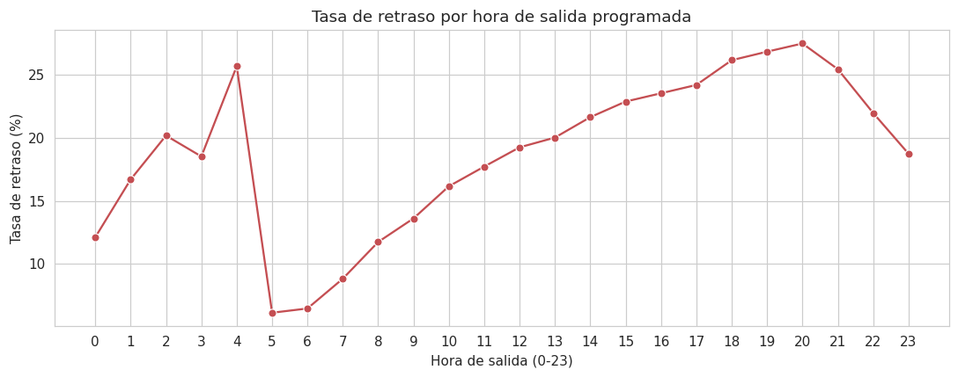
Hallazgos del EDA
Los retrasos se acumulan durante el día: de ~10% a las 6AM llega a 27.5% a las 20:00.
Febrero es el mes con mayor tasa de retraso (21.6%) — efecto del clima invernal.
Frontier Airlines (28.3%) vs. Hawaiian Airlines (7.4%): diferencia de 21 puntos.
Chicago ORD (26.6%) es el aeropuerto con más retrasos entre los de mayor volumen.
Tasa de retraso por hora de salida — 500,000 vuelos reales 2015
Predicción de Retrasos de Vuelos
4
Notes:
Estos son resultados reales del dataset. El patrón de acumulación de retrasos durante el día es el hallazgo más claro: un vuelo retrasado en la mañana provoca retrasos en cascada en las rotaciones siguientes.

Slide 5
Modelos de Clasificación: Resultados Reales
¿Se retrasa el vuelo más de 15 min? — Partición 80/20 · class_weight='balanced'
MEJOR MODELO
XGBoost
0.689
ROC-AUC
63.0%
65.3%
Nota: Con solo 18.7% de vuelos retrasados, la accuracy sola es engañosa. Usamos ROC-AUC y Recall para medir qué tan bien el modelo captura los retrasos reales.
Accuracy
Recall
Predicción de Retrasos de Vuelos
5
Notes:
XGBoost ganó con ROC-AUC 0.689. El recall de 65.3% significa que el modelo detecta 2 de cada 3 vuelos retrasados. El desbalance de clases (81%/19%) fue manejado con class_weight='balanced'.

Slide 6
Qué Importa, y el Bonus de Regresión
Variables más influyentes — XGBoost (feature importance)
BONUS
Regresión: minutos
exactos de retraso
XGBoost Regressor predice cuántos minutos exactos se retrasará un vuelo.
0.028
17.7 min
R²
MAE
El R² bajo (0.028) refleja que los minutos exactos dependen de clima e incidentes no capturados en los datos. El modelo de clasificación (sí/no) es más robusto.
Predicción de Retrasos de Vuelos
6
Notes:
La tasa histórica de la aerolínea es la variable más importante, seguida por la hora de salida y la temporada. Esto confirma el EDA: el CUÁNDO y QUIÉN opera el vuelo importan más que el DÓNDE.

Slide 7



De Notebook a Producto: el Dashboard
Streamlit desplegado en Hugging Face Spaces con Docker — 4 páginas
Overview
EDA
Resumen del dataset y del proyecto con las métricas clave.
Visualizaciones interactivas filtrables por aerolínea, aeropuerto y mes.
Predictor
Model Performance
Ingresa un vuelo y obtén probabilidad de retraso + minutos estimados.
Tablas comparativas e importancia de variables de los 3 modelos.
huggingface.co/spaces/osky9/Predicting-Flight-Delays
Predicción de Retrasos de Vuelos
7
Notes:
El dashboard está desplegado públicamente con Docker en Hugging Face Spaces. El predictor usa los modelos entrenados con los datos reales para dar predicciones en tiempo real.

Slide 8



Recomendaciones y Próximos Pasos
Aerolíneas
Aeropuertos
Viajeros
Frontier Airlines y similares: revisar turnaround y ampliar buffer en vuelos de tarde.
ORD (Chicago): reforzar personal entre 15:00–21:00 y en meses pico (feb, verano).
Preferir vuelos matutinos y Hawaiian Airlines. Agregar margen en conexiones.
Próximos pasos
Recursos
Entrenar con el dataset completo (5.8M vuelos) para mayor precisión.
Incorporar datos de clima — principal factor no capturado.
Explorar SHAP para interpretación por predicción individual.
Dashboard: huggingface.co/spaces/osky9/Predicting-Flight-Delays
Dataset: kaggle.com/datasets/usdot/flight-delays
Gracias
Notes:
Cerramos con tres recomendaciones concretas para aerolíneas, aeropuertos y viajeros. El siguiente paso más impactante es incorporar datos de clima, ya que el R² bajo de la regresión sugiere que los factores climáticos puntuales son responsables de gran parte de la varianza no explicada.

